Slide 1


Khám phá môi trường xung quanh
Đề tài: Một số loại củ
Đối tượng: 3-4 tuổi
Thời gian: 20-25 phút
Người dạy: Nguyễn Thị Kiều Oanh

Slide 2
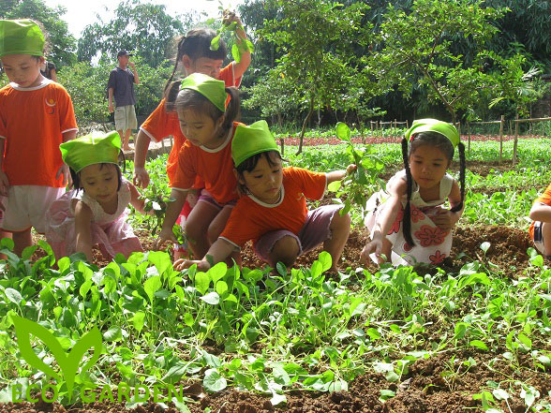

Bµi h¸t “ H¸i rau”

Slide 3
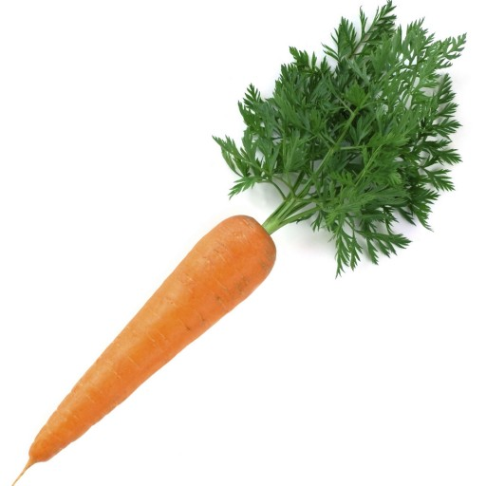
Cñ cµ rèt

Slide 4
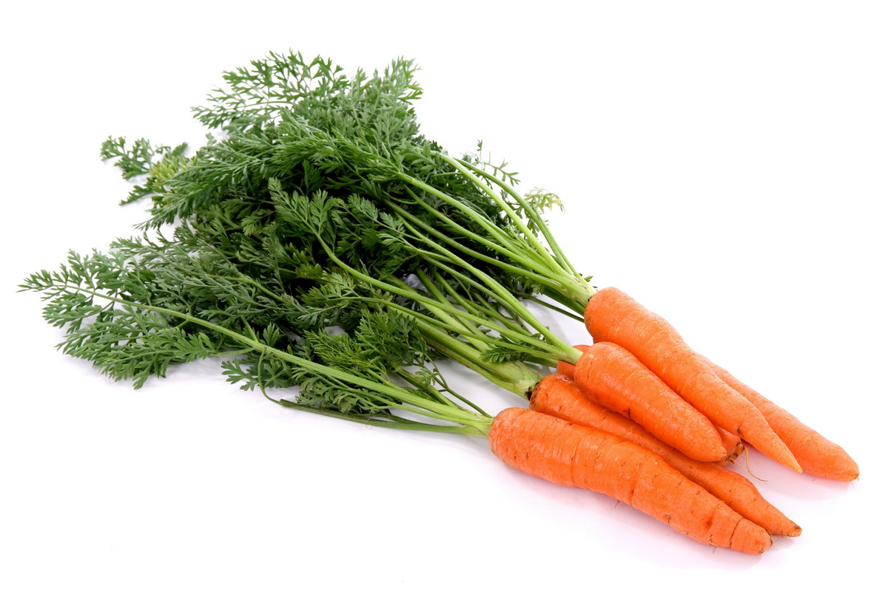

Slide 5
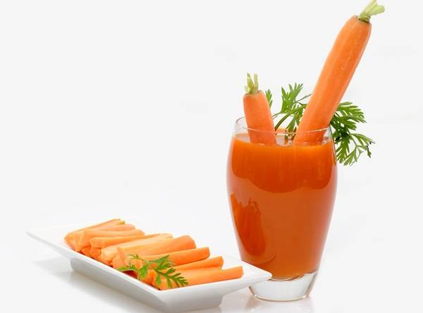
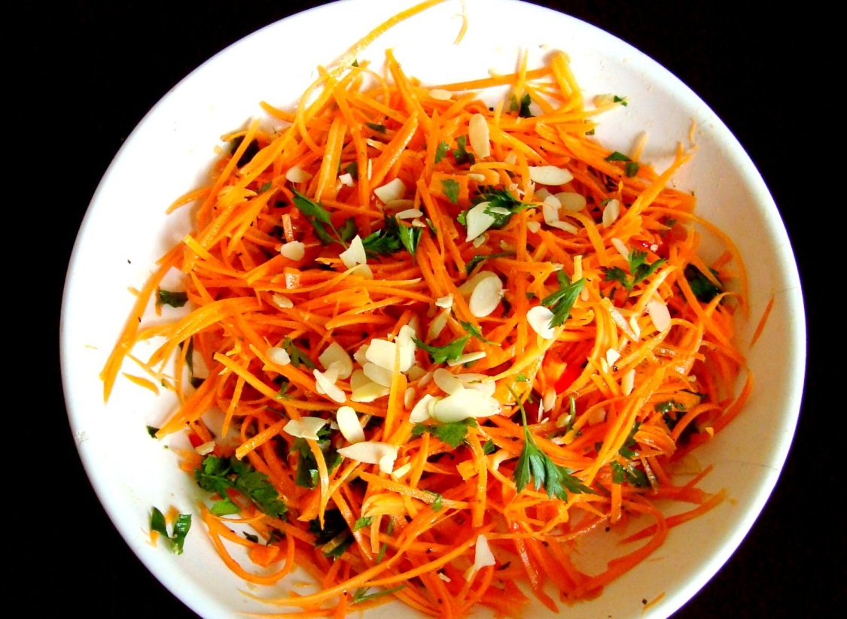
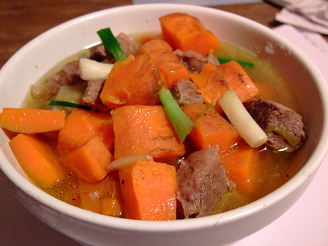

Slide 6


Slide 7
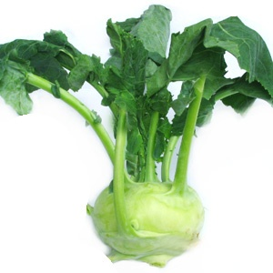
Cñ su hµo

Slide 8
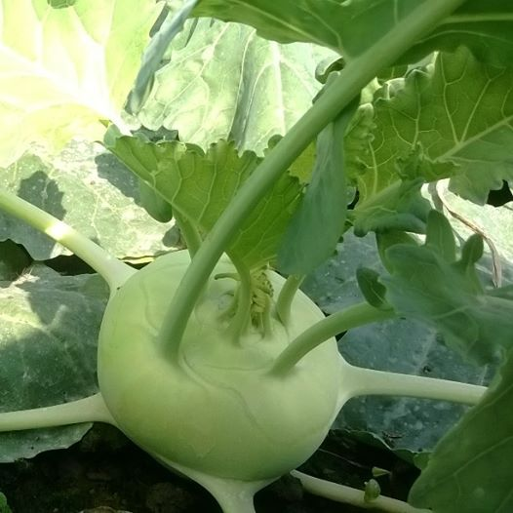

Slide 9
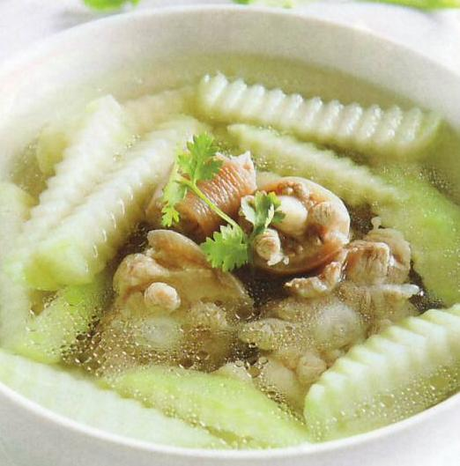
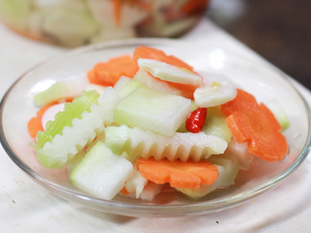

Slide 10



Slide 11
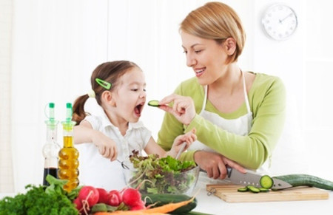
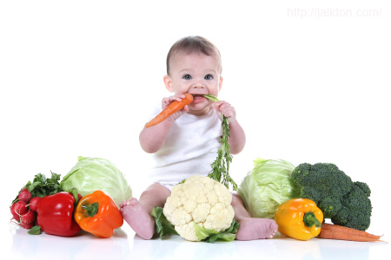

Slide 12
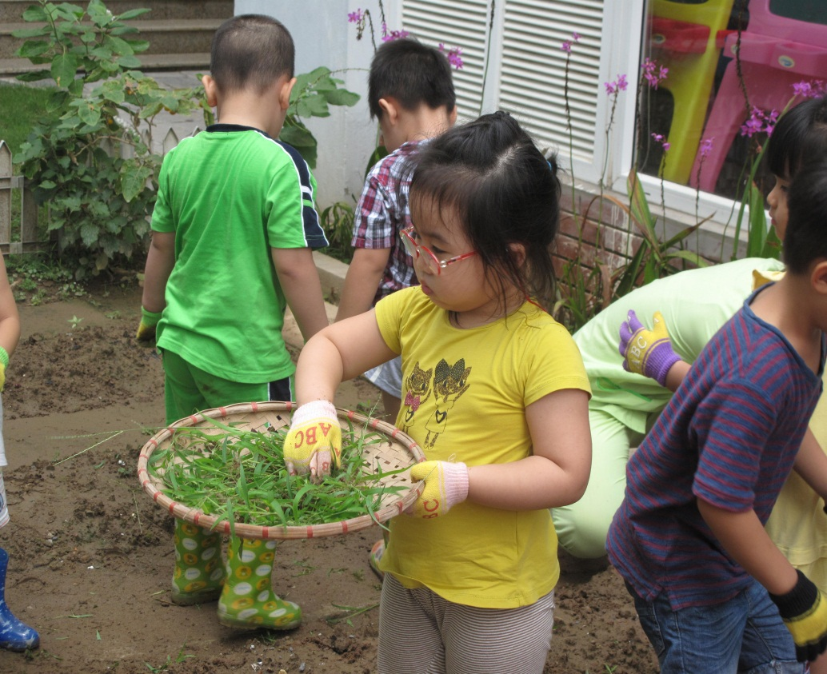
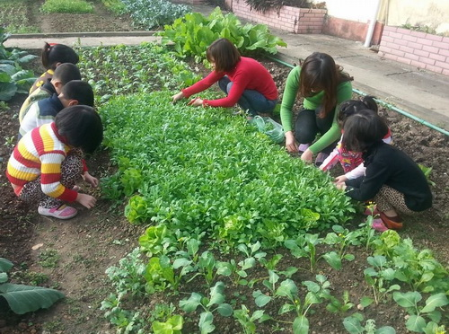
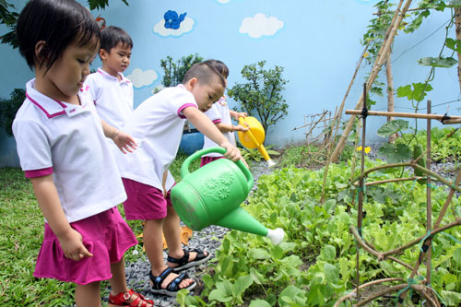
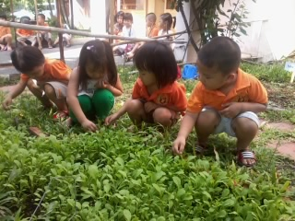

Slide 13
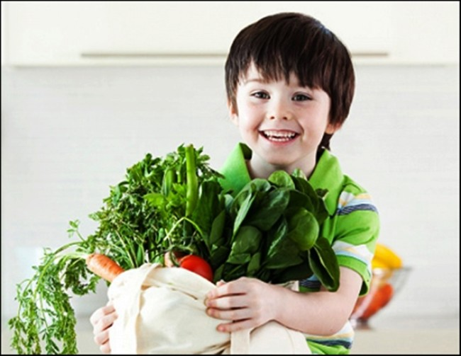
Trò chơi
“ Đi siêu thị”

Slide 14
Trò chơi
“ Bé tập làm nội trợ”

Slide 15
Kết thúc

